Slide 1
UNIVERSIDAD IBEROAMERICANA · PRIMAVERA 2026
Análisis de readmisiones,
recurrencia y estancia hospitalaria
Identificación de pacientes con diabetes que concentran el riesgo operativo
Hector Raul Becerril Villamil
Elena Carolina Sánchez Araiza
Prof. Rodrigo Cárdenas Domínguez · Mayo 2026

Slide 2
RESUMEN EJECUTIVO
Tres hallazgos definen qué pacientes con diabetes presionan más al hospital
CONTEXTO
READMISIÓN
RECURRENCIA
ESTANCIA
Las readmisiones presionan camas, personal y costo. El hospital necesita
identificar qué pacientes regresan, cuántas veces y cuánto tiempo se quedan.
Cada admisión previa multiplica la probabilidad de regresar
en menos de 30 días por 1.40.
Las visitas previas a urgencias son la señal más fuerte: cada una
multiplica el número esperado de futuras admisiones por 1.77.
La complejidad clínica (diagnósticos múltiples) explica el 28 %
de la variabilidad en duración de la hospitalización.
IMPLICACIÓN OPERATIVA
Un mismo subgrupo de pacientes —con historia previa de uso hospitalario y mayor complejidad clínica—
concentra los tres tipos de riesgo. Su identificación temprana es la palanca de mayor impacto.
Fuente: análisis del equipo basado en Diabetes 130-Hospitals (UCI, n=69,970)
2

Slide 3
PLANTEAMIENTO DEL PROBLEMA
El hospital enfrenta tres preguntas operativas distintas pero relacionadas
Por qué importa
Las tres preguntas
— Las readmisiones tempranas son un indicador de calidad clínica
— Cada reingreso ocupa cama, personal y consume presupuesto
— Un grupo pequeño puede explicar gran parte del costo total
— Identificarlos antes del alta abre ventana de intervención
1
¿Quién regresa antes de 30 días?
Variable binaria · target principal
2
¿Quién acumula más admisiones?
Conteo con cola larga
3
¿Quién se queda más tiempo internado?
Duración continua de la estancia
Fuente: análisis del equipo basado en Diabetes 130-Hospitals (UCI, n=69,970)
3

Slide 4
DATOS Y PREPARACIÓN
Los 70 mil pacientes únicos del dataset permiten responder las tres preguntas con confianza estadística
101,766
69,970
8.97 %
admisiones originales
en 130 hospitales (EE.UU., 1999–2008)
pacientes únicos tras limpieza
(un solo registro por paciente)
tasa global de readmisión
en menos de 30 días
Decisiones clave de preparación
— Un solo registro por paciente para preservar la independencia estadística
— Exclusión de egresos terminales y a hospicio (no pueden reingresar)
— Eliminación de variables con >95 % de faltantes (ej. weight)
— Faltantes informativos conservados como categoría 'Desconocido'
— Validación empírica: tasa 11.6 % (faltante) vs 10.8 % (conocido), p ≈ 4×10⁻⁵
— Diagnóstico ICD-9 agrupado en 9 categorías clínicas (taxonomía AHRQ)
Fuente: análisis del equipo basado en Diabetes 130-Hospitals (UCI, n=69,970)
4

Slide 5
ENFOQUE METODOLÓGICO
Cada pregunta requiere su propia familia estadística para producir resultados defendibles
PREGUNTA
VARIABLE DE RESPUESTA
MODELO
MÉTRICA CLAVE
Readmisión <30 días
binaria (sí/no)
Regresión logística
AUC 0.61 · PR-AUC 0.14
Recurrencia
conteo (admisiones)
Binomial Negativa (vs Poisson)
AIC favorece NB (Δ=8,688)
Estancia
continua positiva (días)
Regresión Gamma con liga log
Pseudo R² = 0.28
La elección del modelo está guiada por la forma de los datos, no por el AUC más alto
Modelos interpretables permiten explicar a la dirección por qué cada paciente representa un riesgo
Fuente: análisis del equipo basado en Diabetes 130-Hospitals (UCI, n=69,970)
5

Slide 6
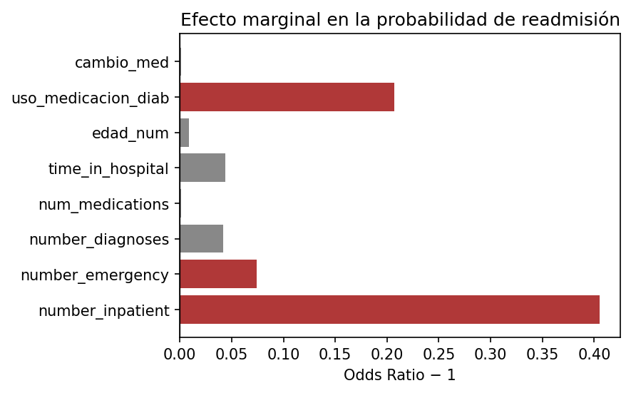
HALLAZGO 1 · READMISIÓN TEMPRANA
Cada admisión previa multiplica por 1.40 la probabilidad de readmisión a 30 días
FACTOR DOMINANTE
×1.40
por cada admisión previa adicional
≈ 40 % más probabilidad que un paciente comparable sin ese antecedente
Otros predictores significativos
— Uso de medicamento para diabetes +21 %
— Cada visita previa a urgencias +7 %
— Cada día adicional de estancia +4 %
Fuente: análisis del equipo basado en Diabetes 130-Hospitals (UCI, n=69,970)
6

Slide 7
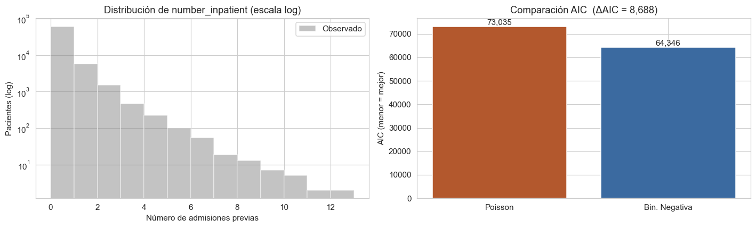
HALLAZGO 2 · RECURRENCIA HOSPITALARIA
Una visita a urgencias multiplica por 1.77 el número esperado de admisiones futuras
SEÑAL TEMPRANA
×1.77
por cada visita previa a urgencias
multiplicador del número esperado de futuras admisiones
Implicaciones
— Distribución sesgada: pocos pacientes concentran la mayoría de admisiones
— Las urgencias son señal antes del reingreso hospitalario formal
— Identificable antes del alta
Fuente: análisis del equipo basado en Diabetes 130-Hospitals (UCI, n=69,970)
7

Slide 8
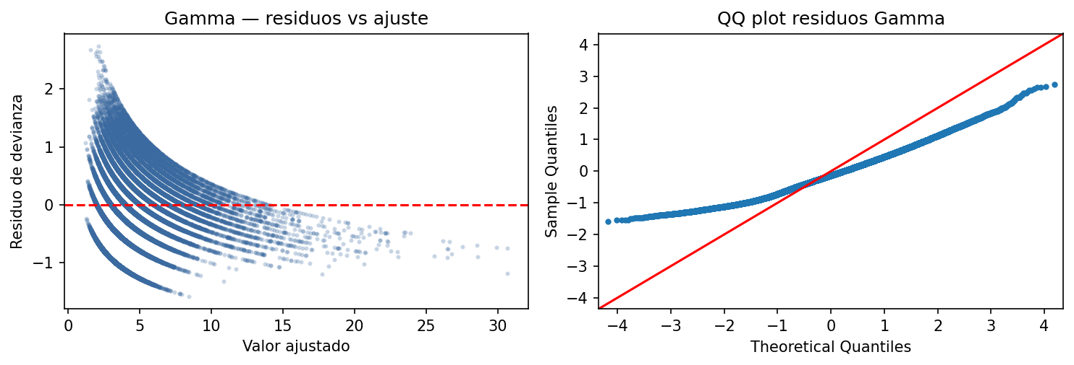
HALLAZGO 3 · DURACIÓN DE LA ESTANCIA
La complejidad clínica explica buena parte de la variación en duración de la estancia
CALIDAD DEL AJUSTE
0.28
pseudo R² del modelo Gamma
satisfactorio para datos clínicos administrativos
Factores principales
— Cada diagnóstico adicional +3 % de estancia
— Cada admisión previa +3 % de estancia
— Categorías 'Otros' (+34 %), Neoplasmas (+29 %), Diabetes (+24 %) vs Circulatorio
Fuente: análisis del equipo basado en Diabetes 130-Hospitals (UCI, n=69,970)
8

Slide 9
RECOMENDACIONES
Tres acciones operativas se desprenden directamente de los hallazgos
1
Programa de seguimiento al alta para pacientes con historial previo
IMPACTO
ESPERADO
Acción · Llamada de seguimiento a las 72 horas y cita ambulatoria dentro de 7 días
ALTO
Soporte · Reduce el predictor más fuerte de readmisión
2
Marcar visitas previas a urgencias como bandera roja en el sistema
IMPACTO
ESPERADO
Acción · Alerta automatizada al equipo de alta cuando el paciente tiene visitas recientes
ALTO
Soporte · Las urgencias son la señal más temprana de recurrencia
3
Asignación diferenciada de camas y recursos por complejidad clínica
IMPACTO
ESPERADO
Acción · Pacientes con múltiples diagnósticos requieren mayor capacidad estimada
MEDIO
Soporte · Mejora la planeación y reduce sub-asignación
Fuente: análisis del equipo basado en Diabetes 130-Hospitals (UCI, n=69,970)
9

Slide 10
CONCLUSIÓN
Un mismo subgrupo concentra el riesgo
en los tres frentes
Pacientes con mayor historia de uso hospitalario y mayor complejidad clínica
representan readmisión, recurrencia y estancia más larga simultáneamente.
Su identificación temprana es la palanca más eficiente para reducir presión hospitalaria.
Gracias · Preguntas

